Slide 1
Наборы ТРИК Геоскан
1

Slide 2
ТБ при работе с наборами
Перед началом работы с наборами каждый обучающийся в обязательном порядке должен пройти инструктаж по технике безопасности и ознакомиться с правилами поведения в помещении, в котором проводятся занятия
Запись о прохождении инструктажа заносится в журнал проведения инструктажей.
2

Slide 3
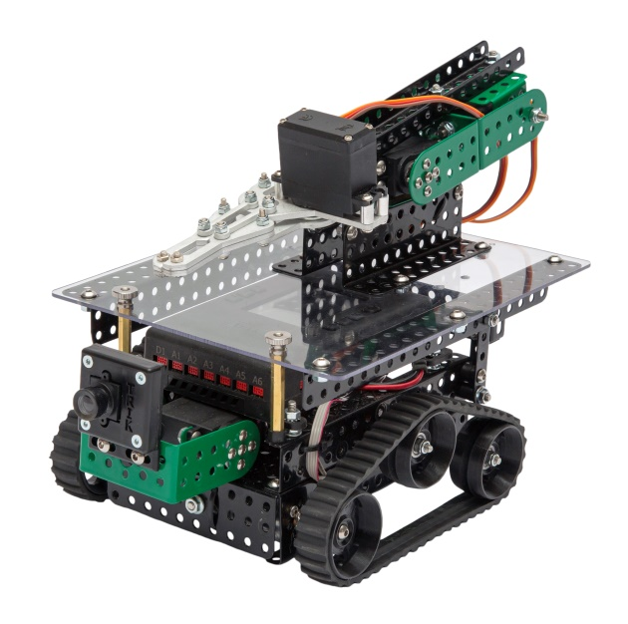
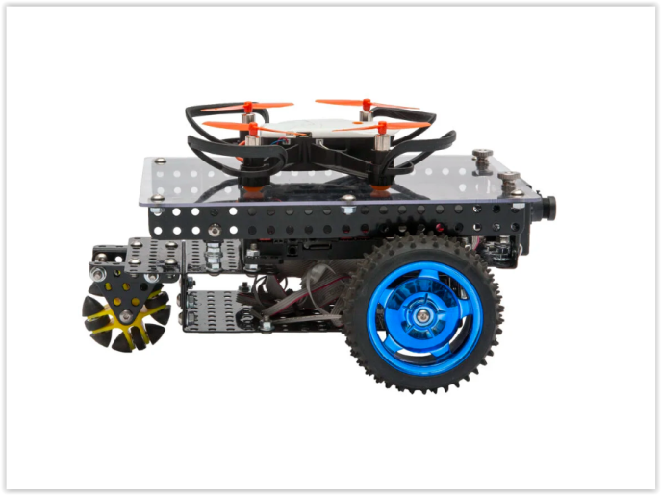
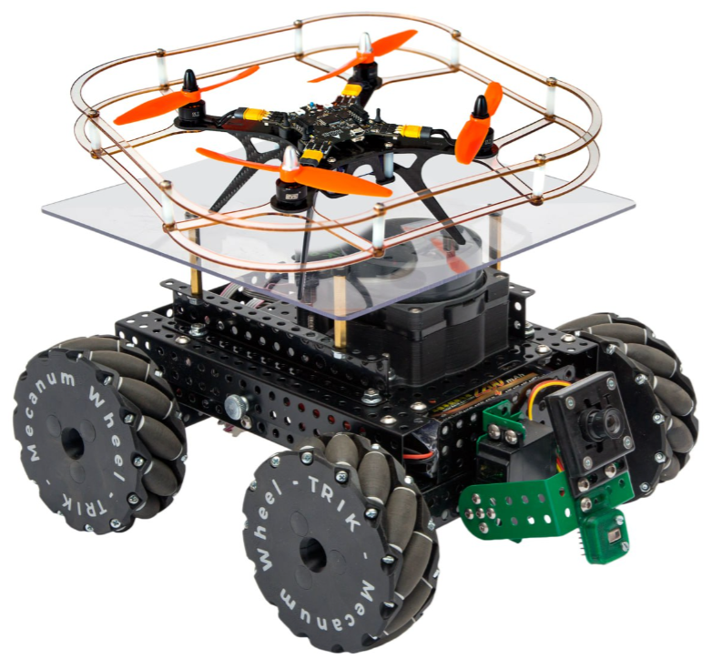
Наборы ТРИК Геоскан
Геоскан Стартовый
Геоскан Образовательный
Геоскан Расширенный
3

Slide 4






Состав наборов
Состав наборов:
4

Slide 5
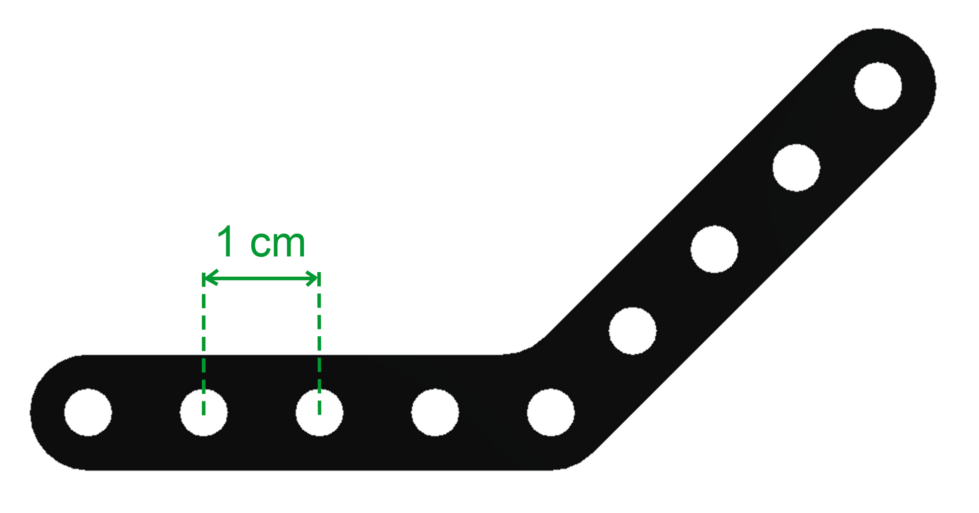
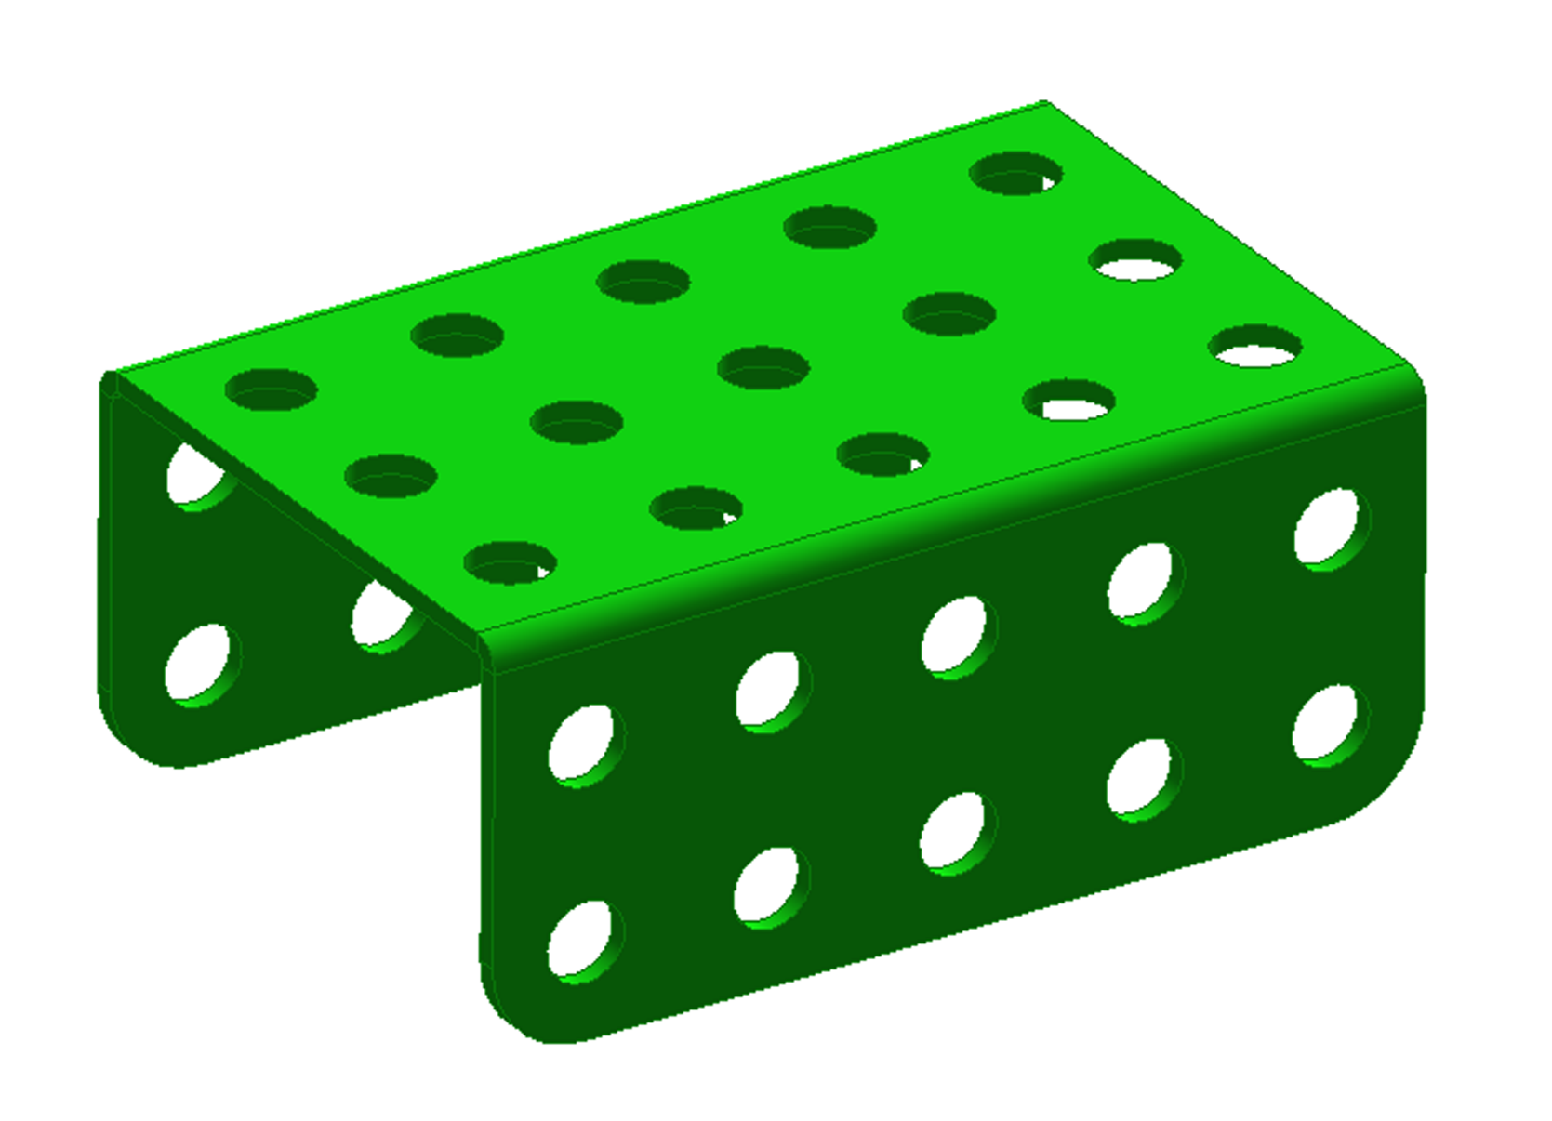
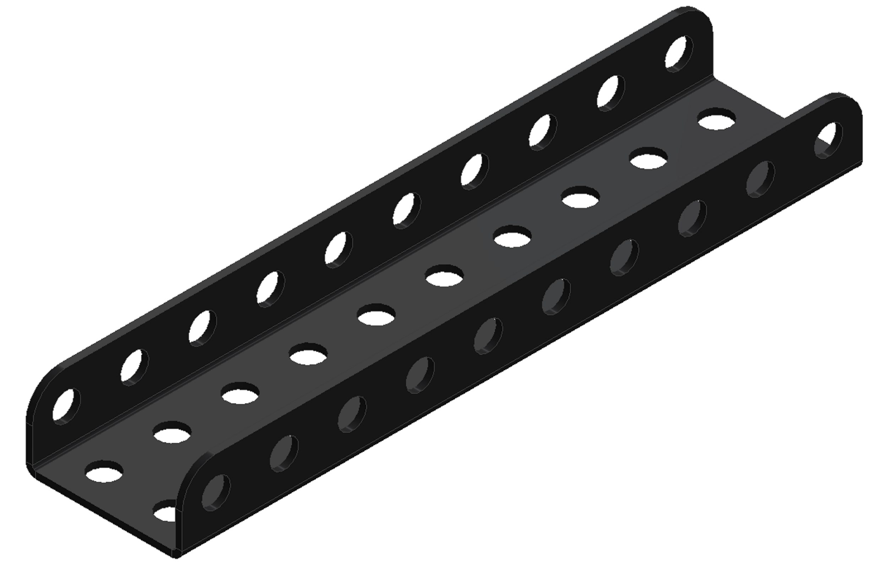

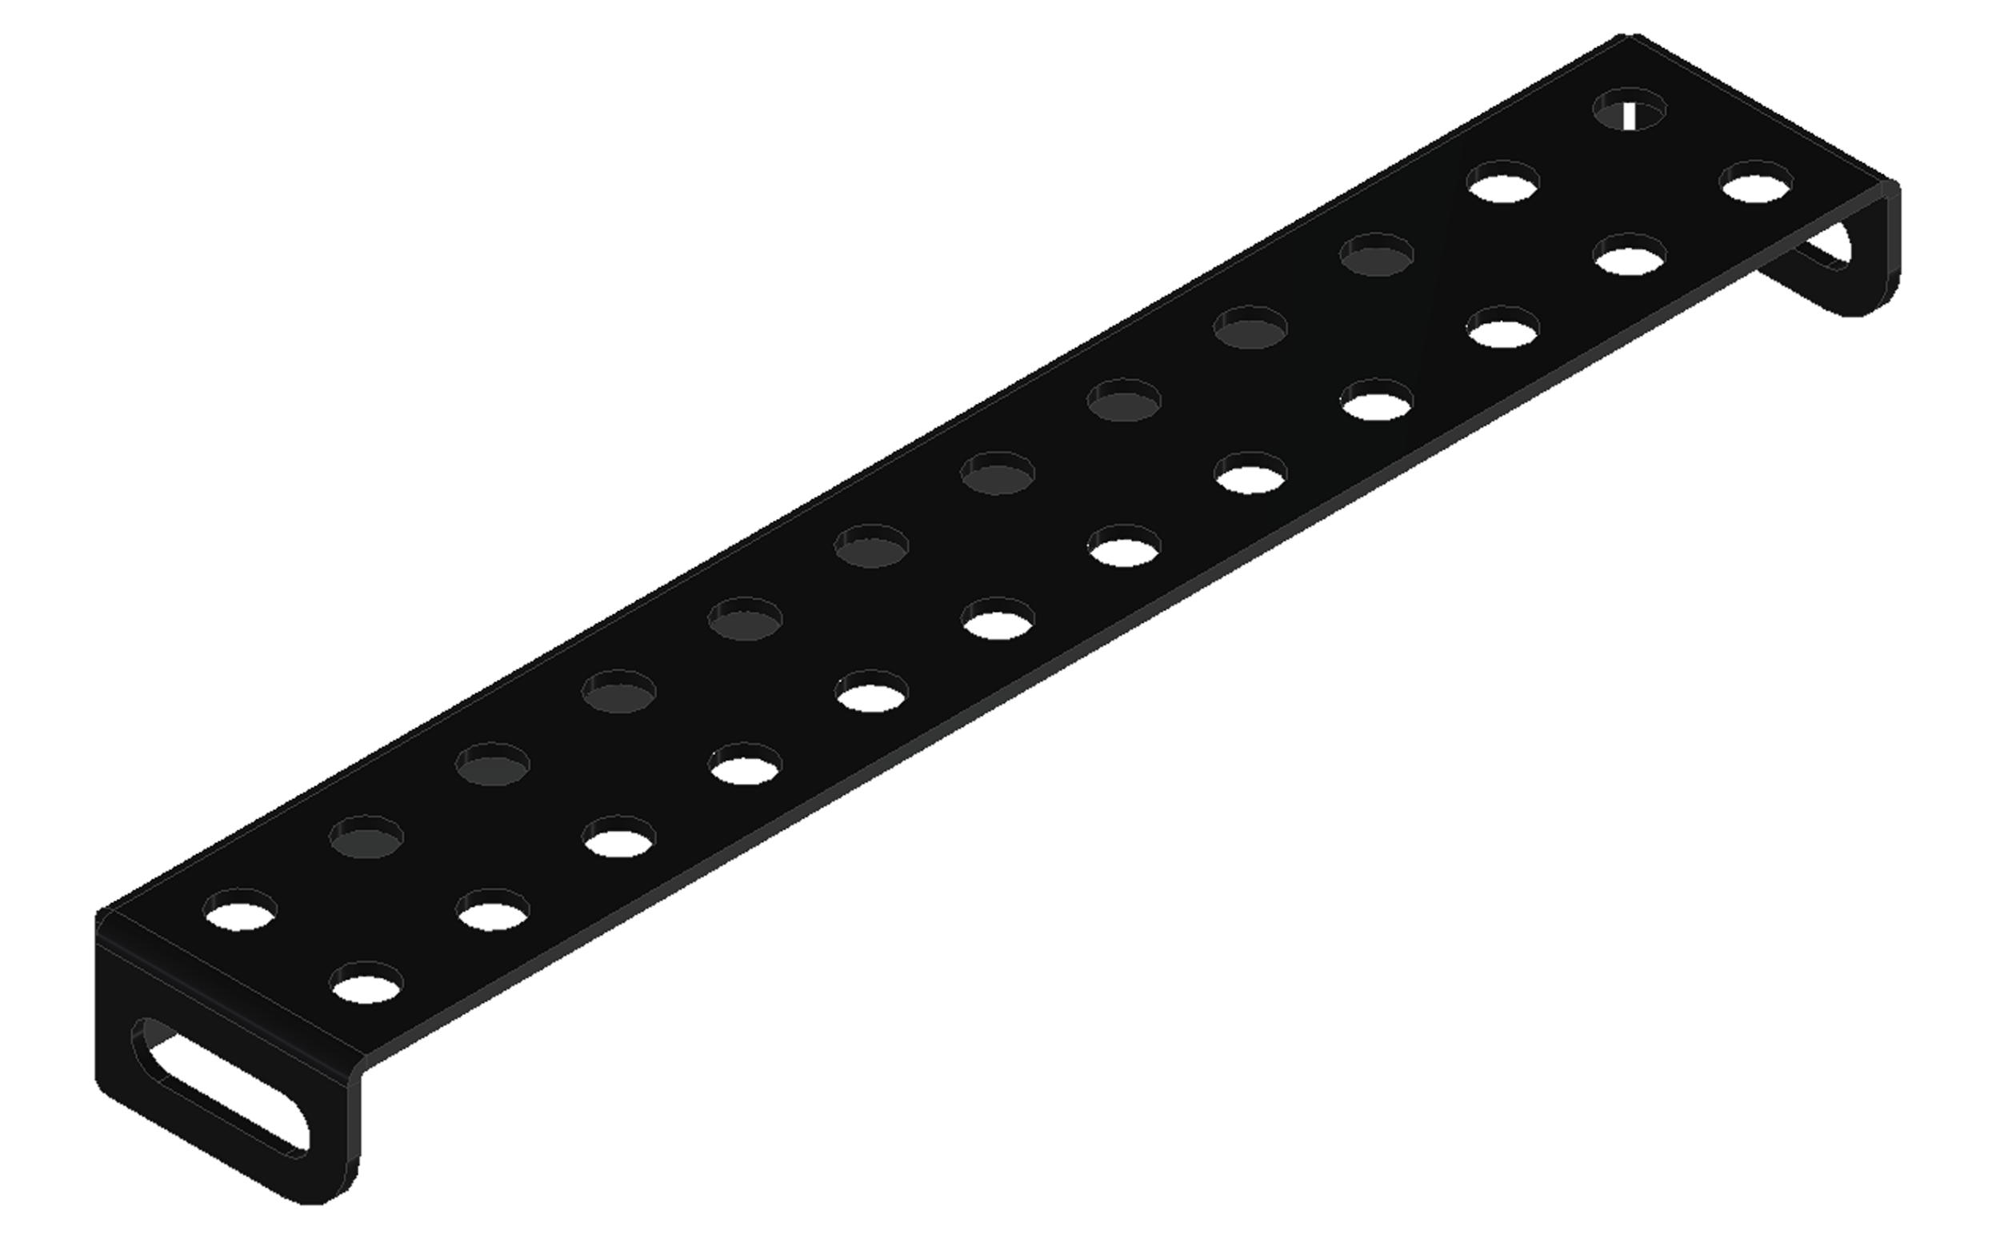
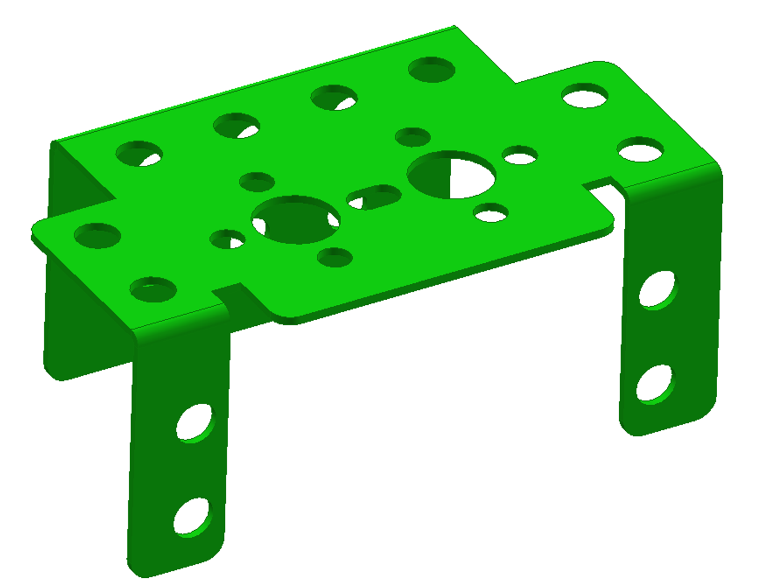
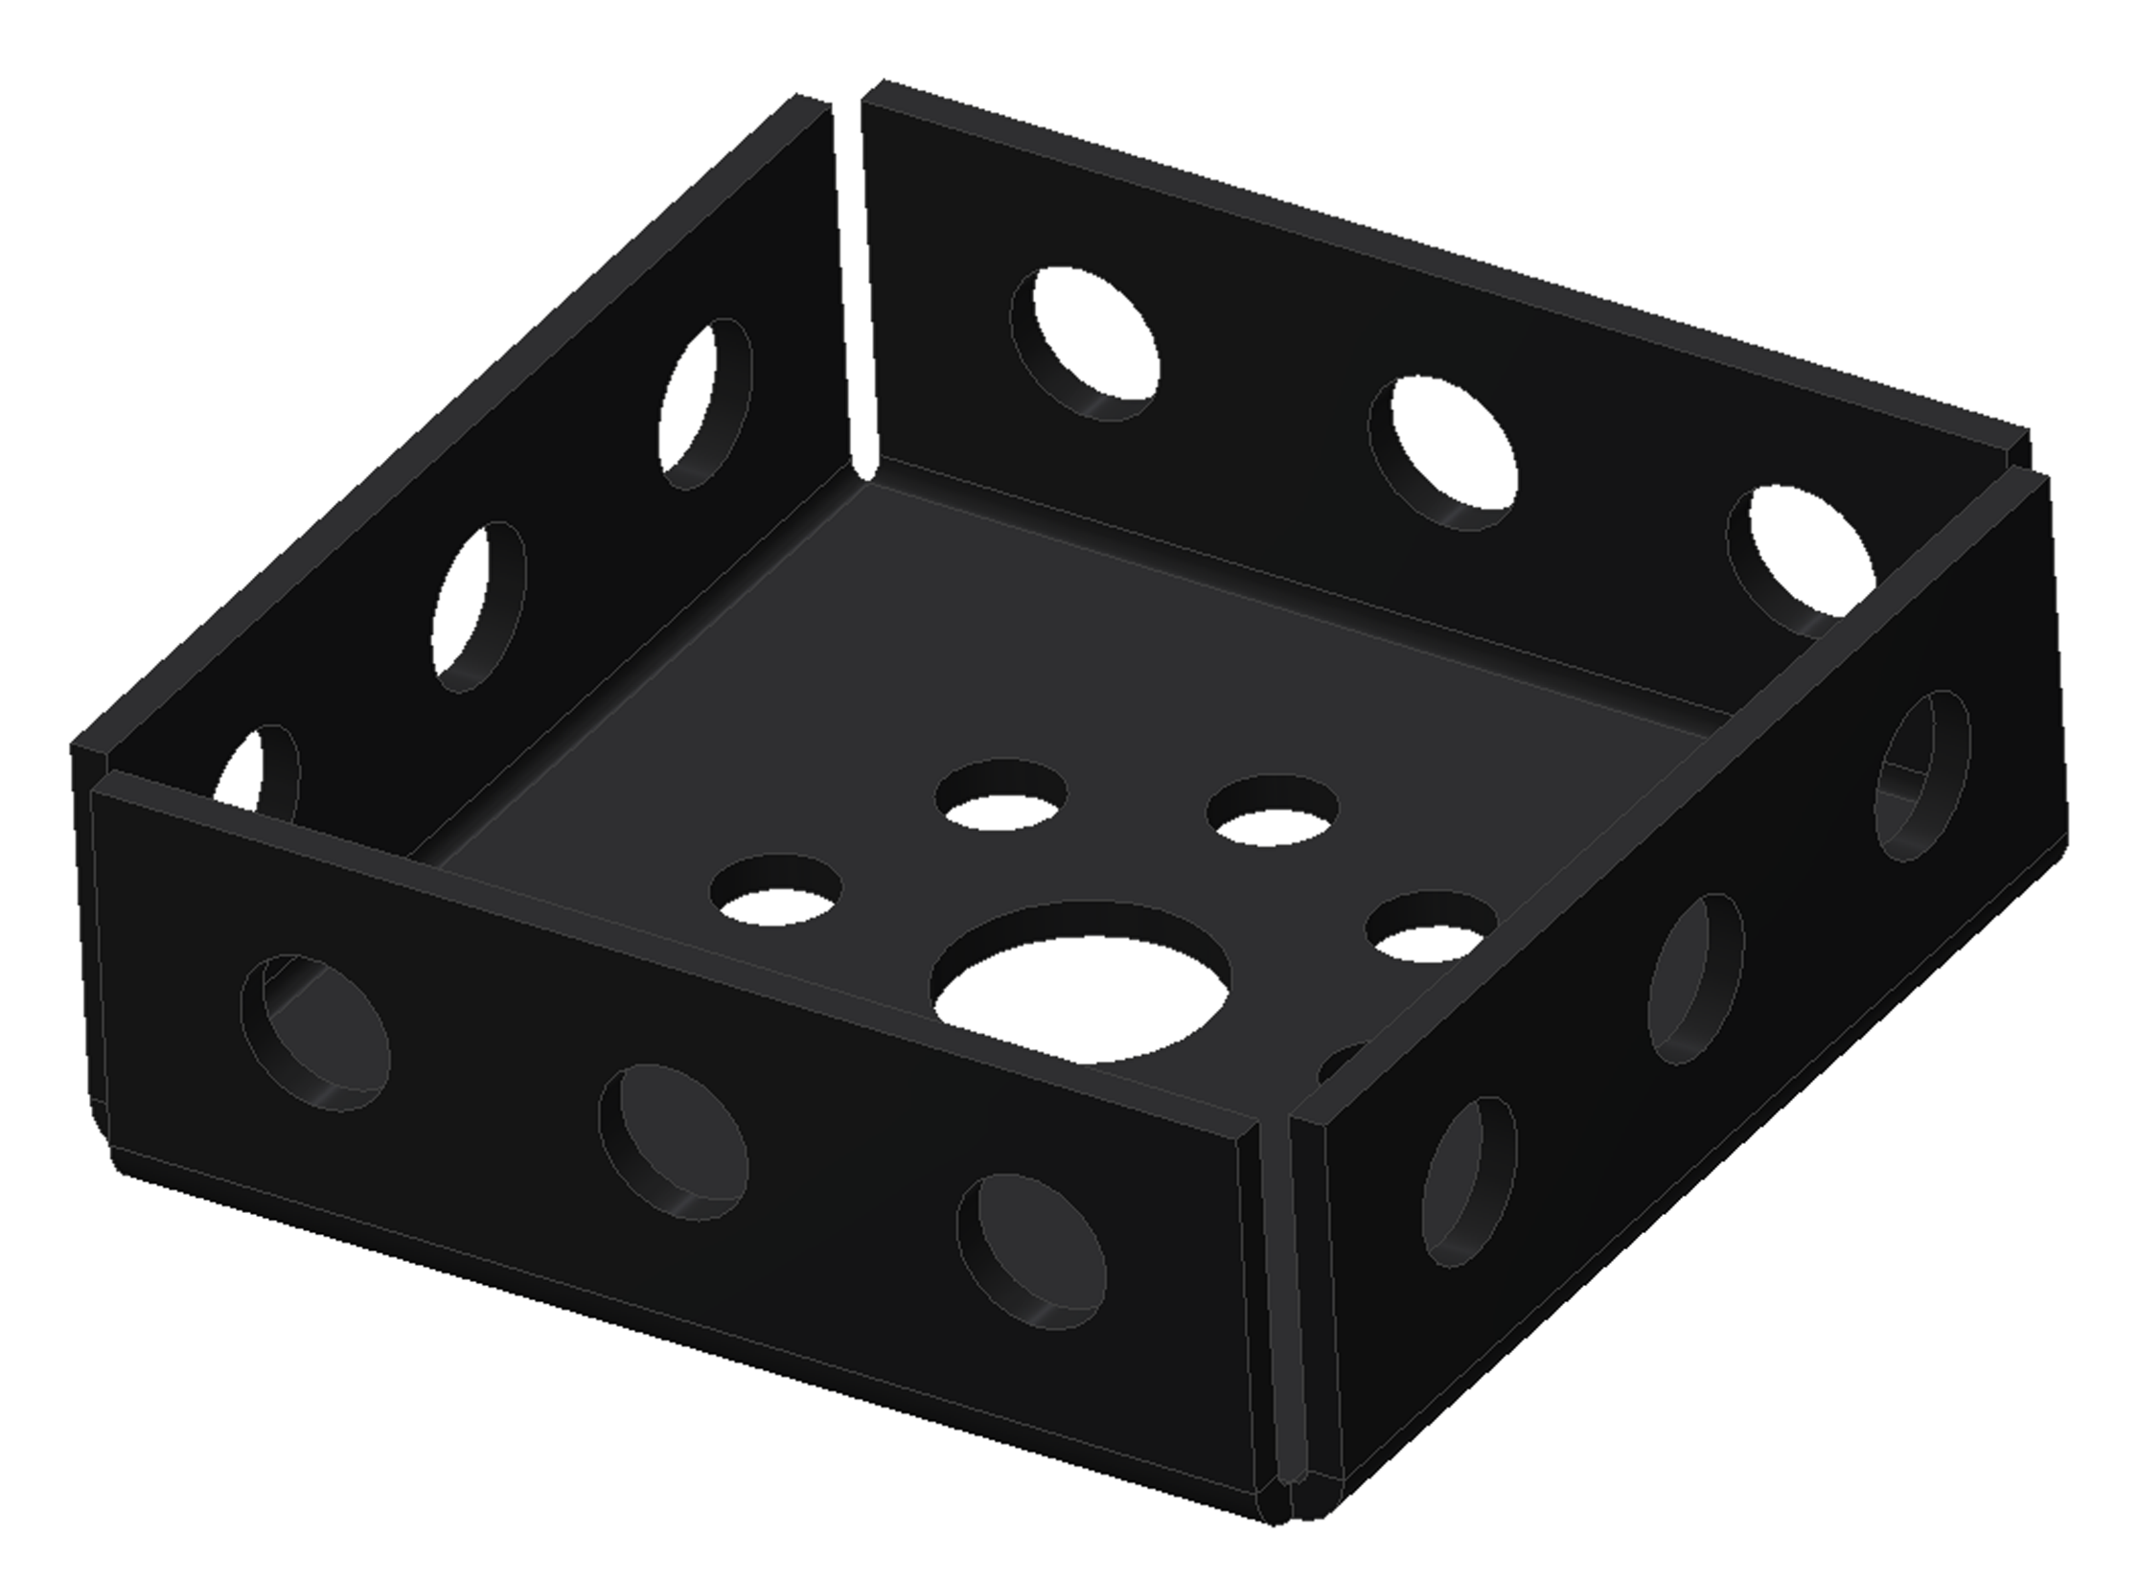
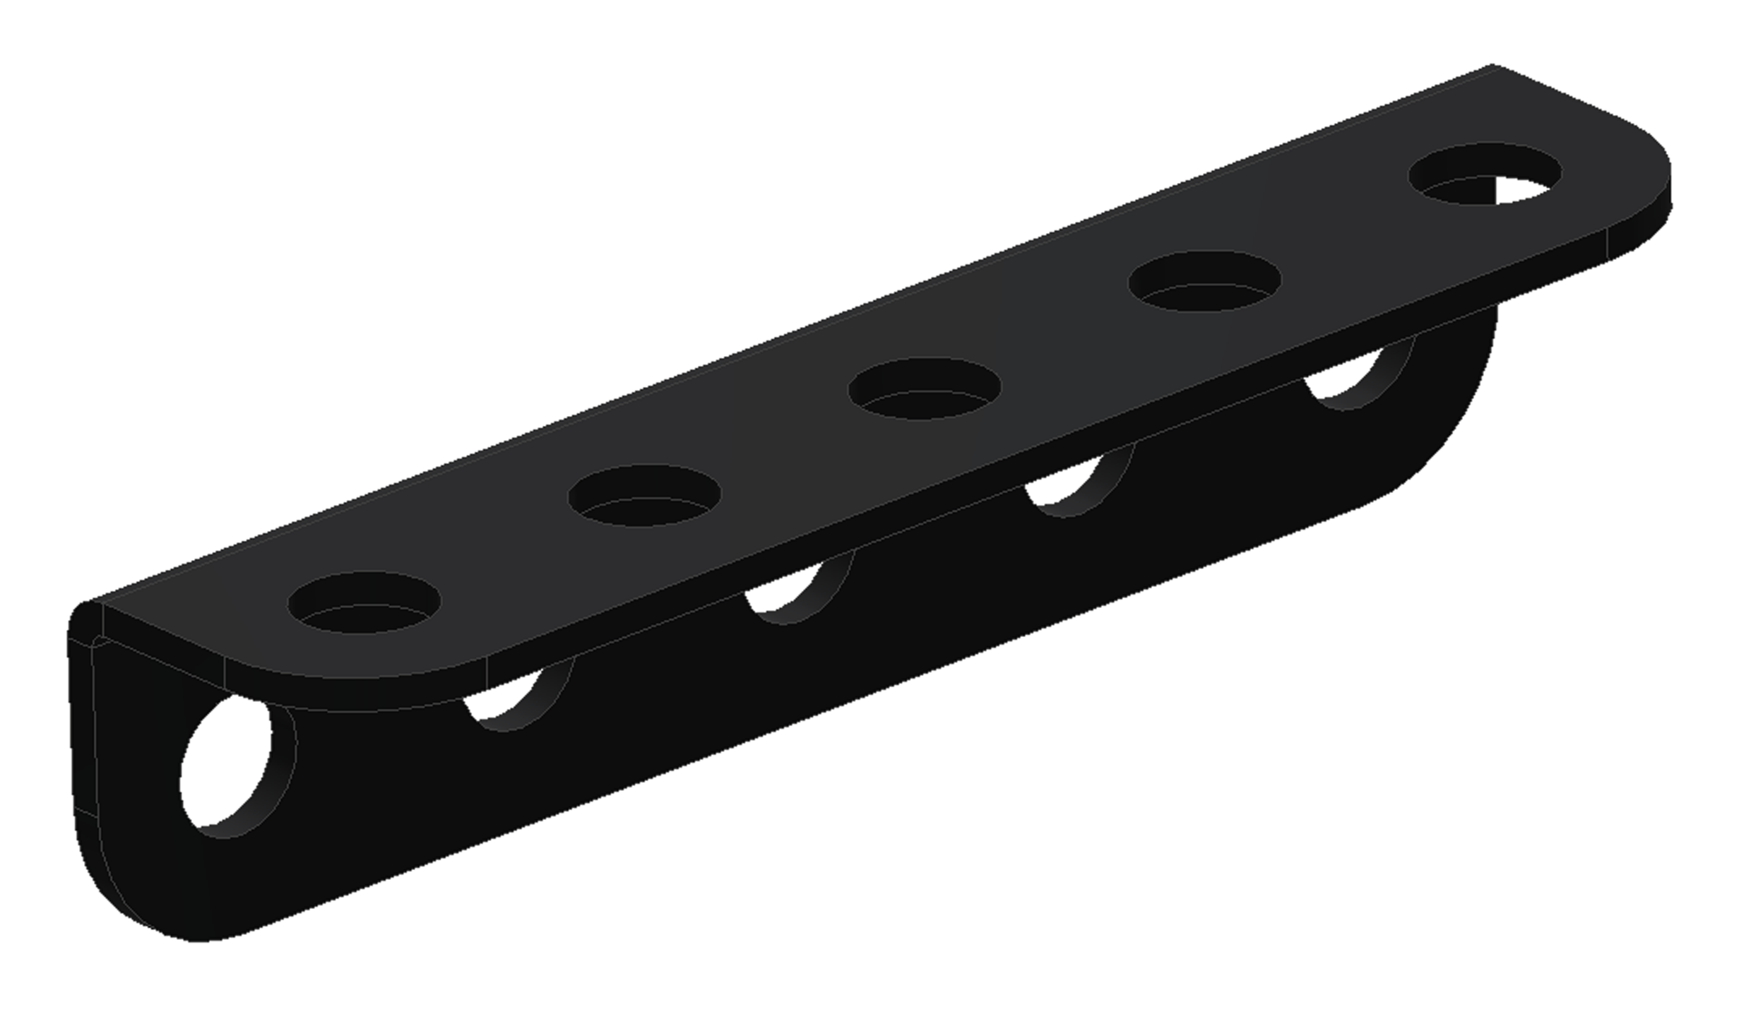

Детали конструктора ТРИК
Металлические детали черного и зеленого цветов
Расстояние между центрами отверстий — 1 см

Slide 6
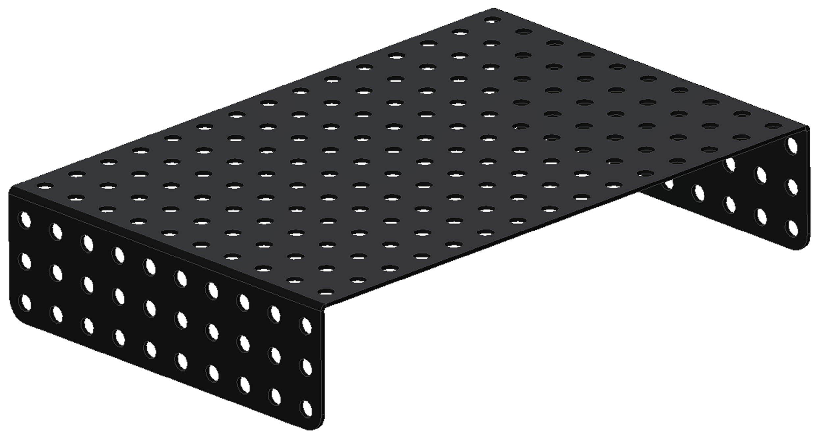
Основание
(3_15_3)×10

Slide 7
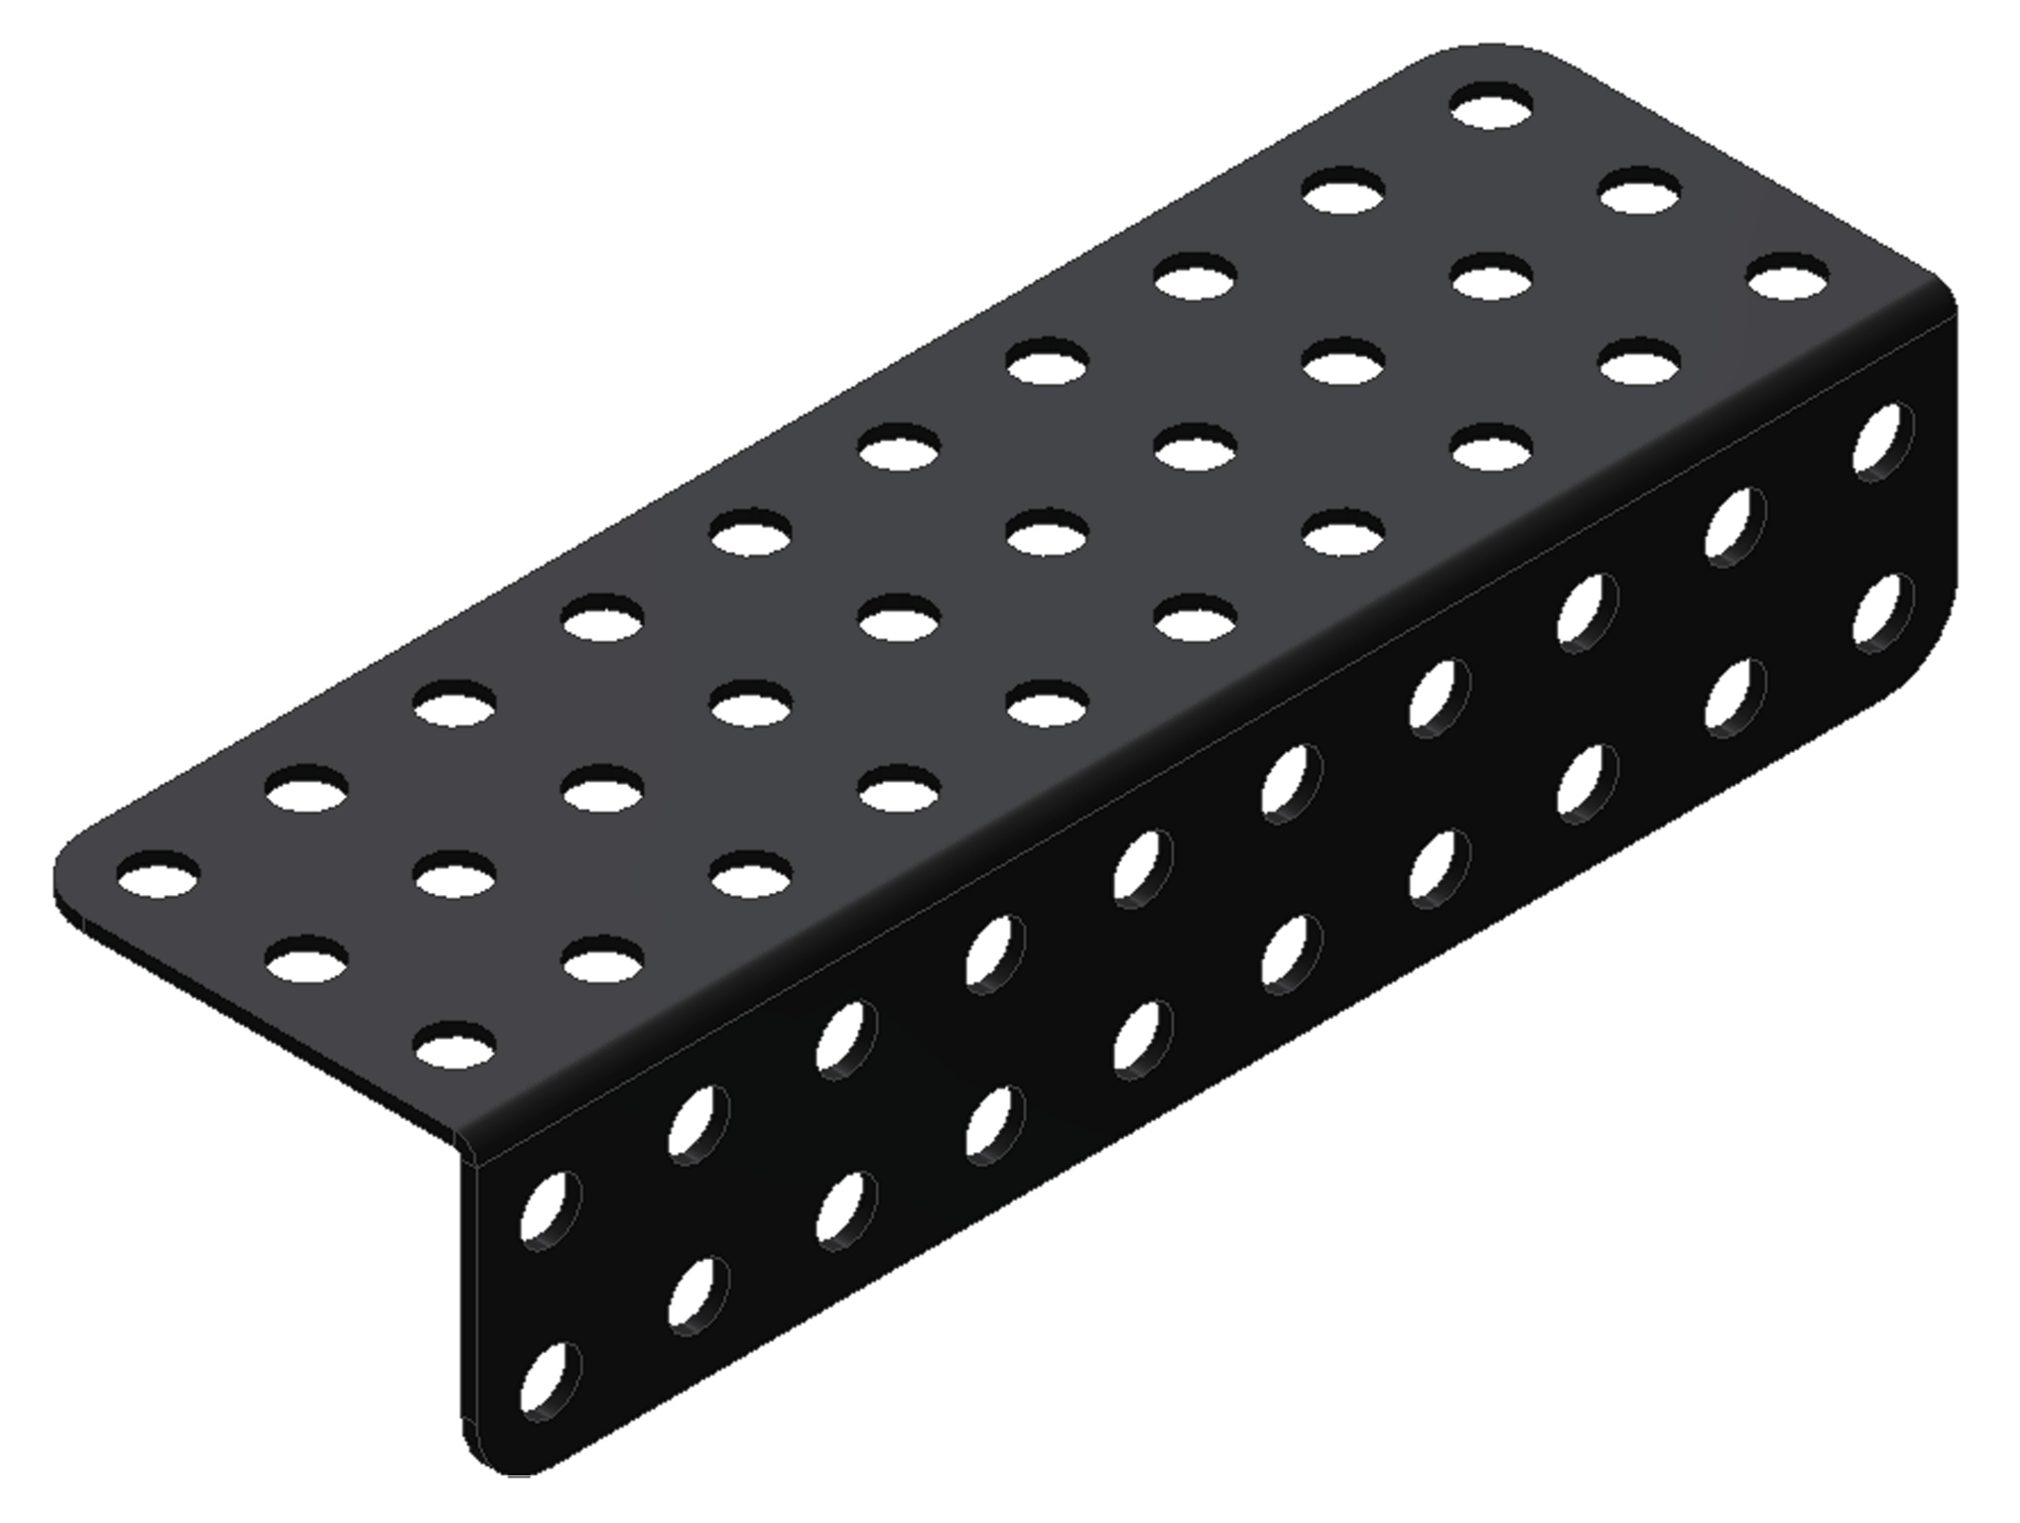
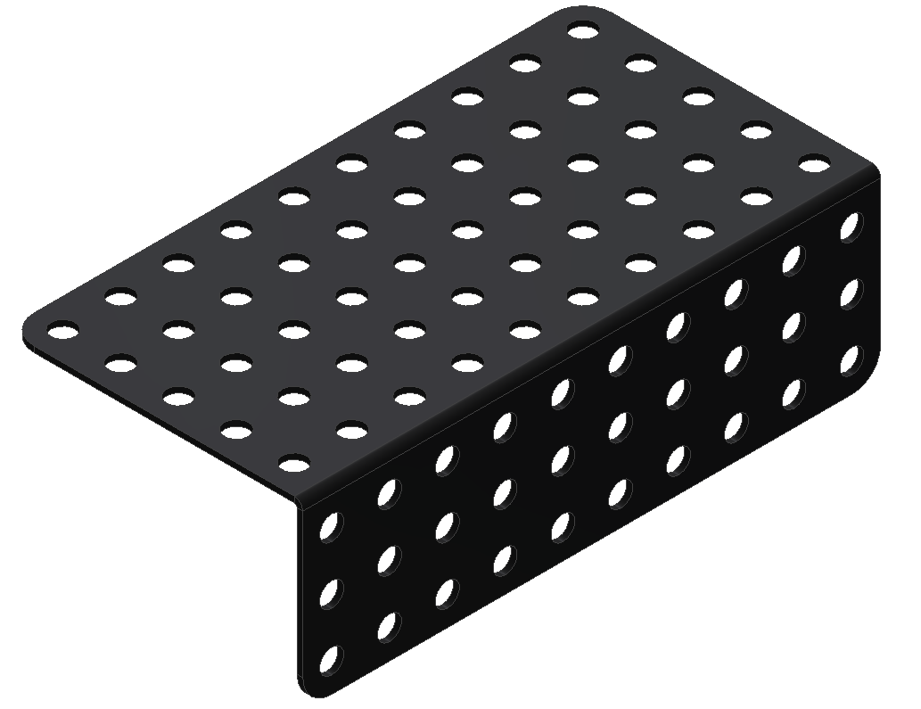
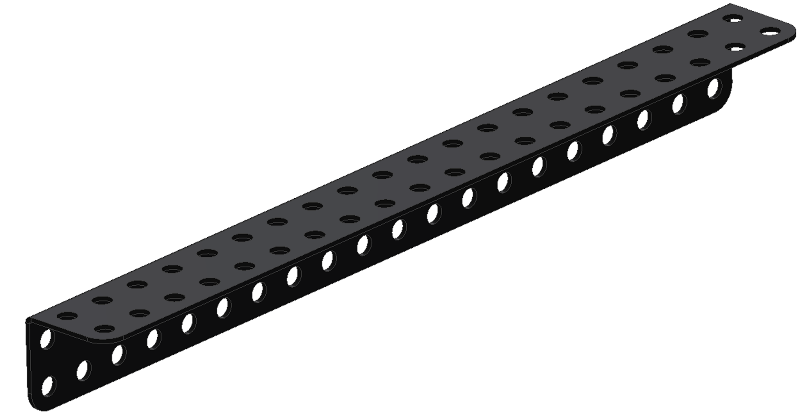
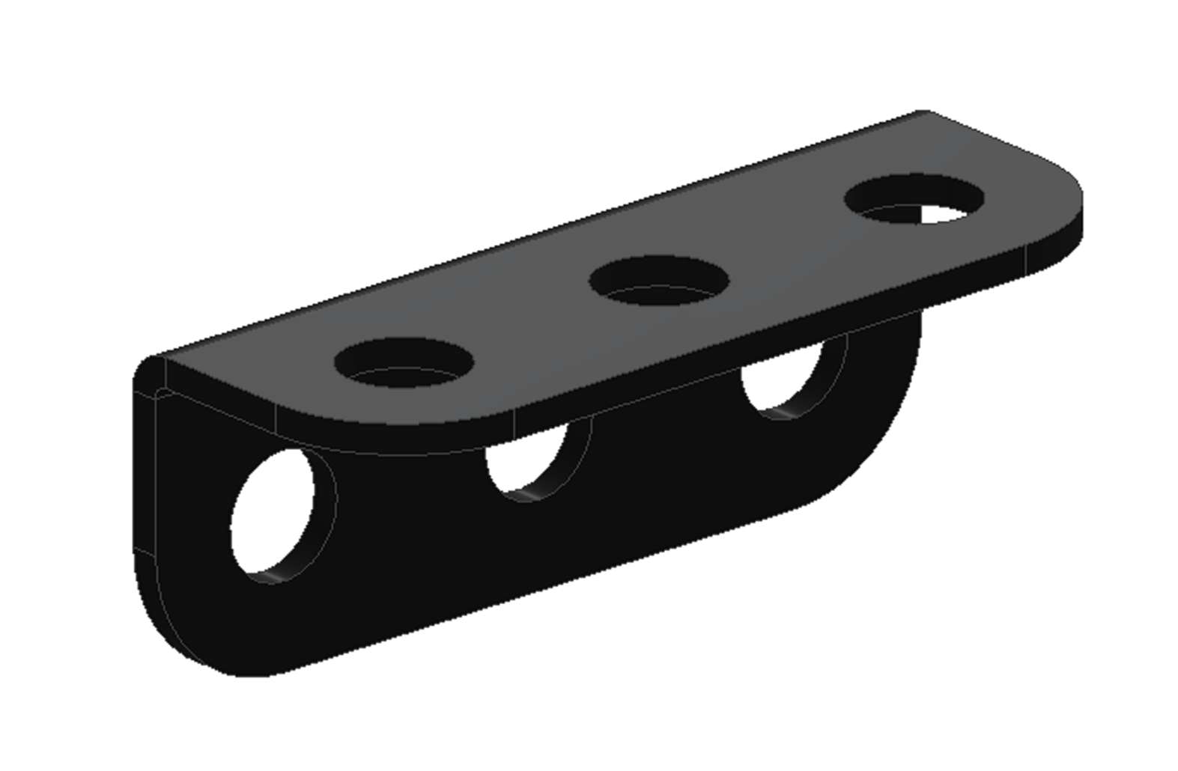
Углы
Угол (2_3)×10
Угол (3_5)×10
Угол (2_2)×20
Угол (1_1)×5
Угол (1_1)×3

Slide 8

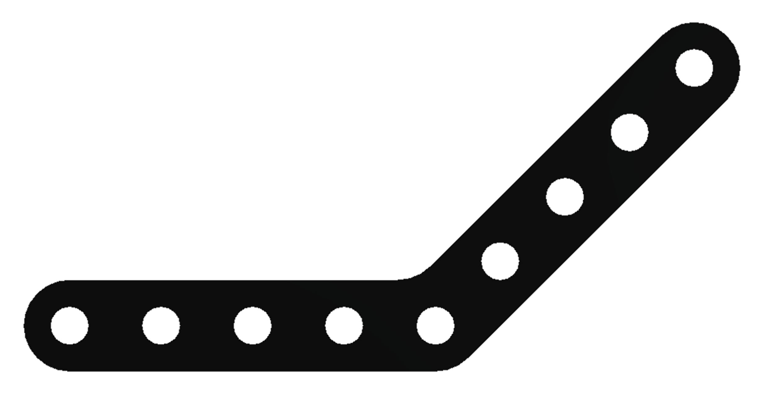

Плоские углы
Угол 135⁰ 3х3
Угол 135⁰ 5х5
Угол 90⁰ 5х5

Slide 9
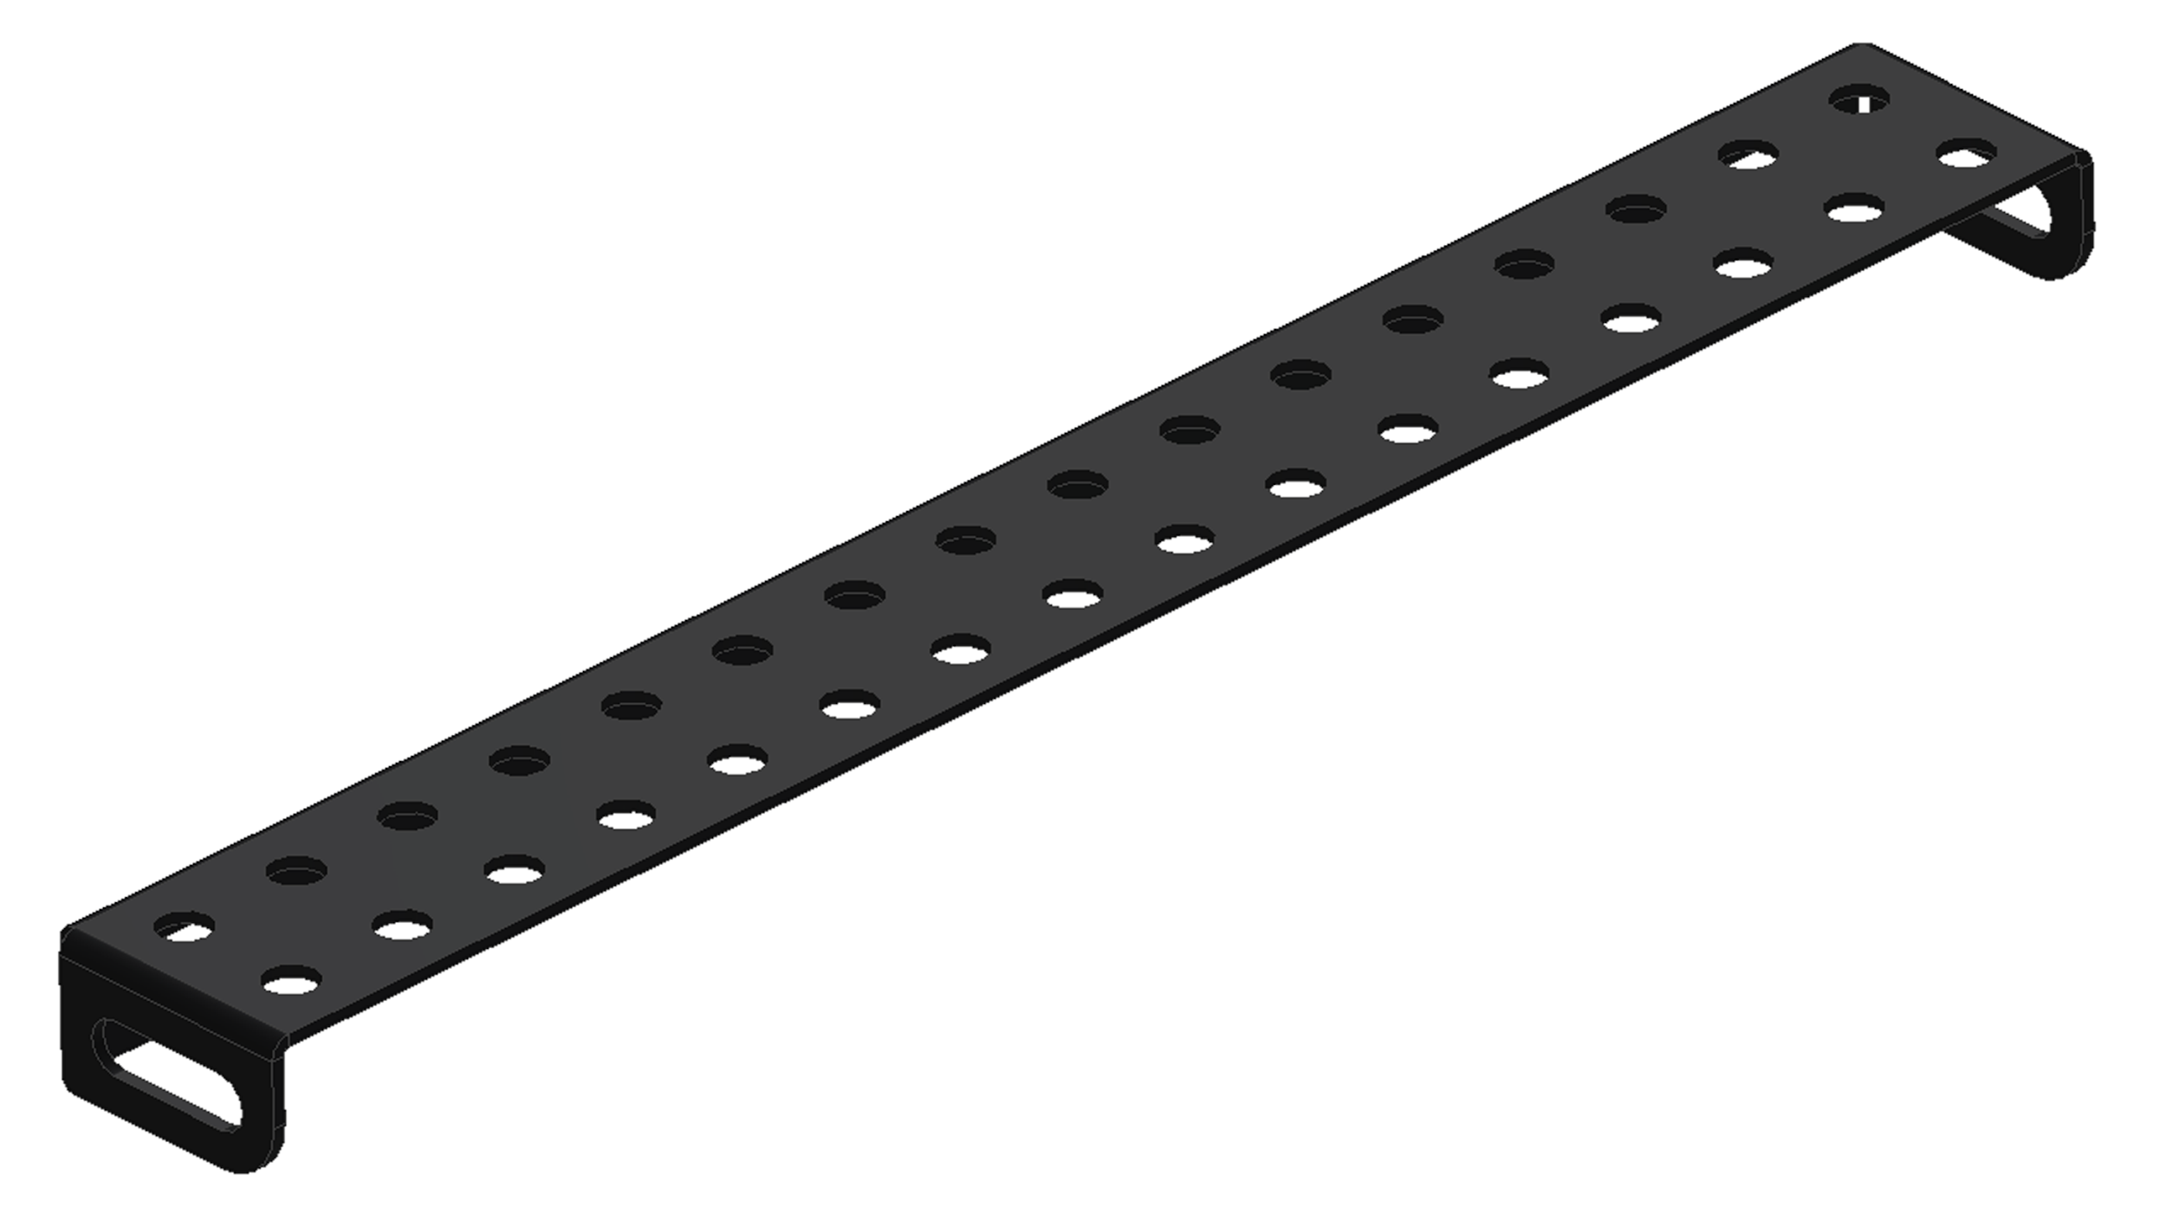
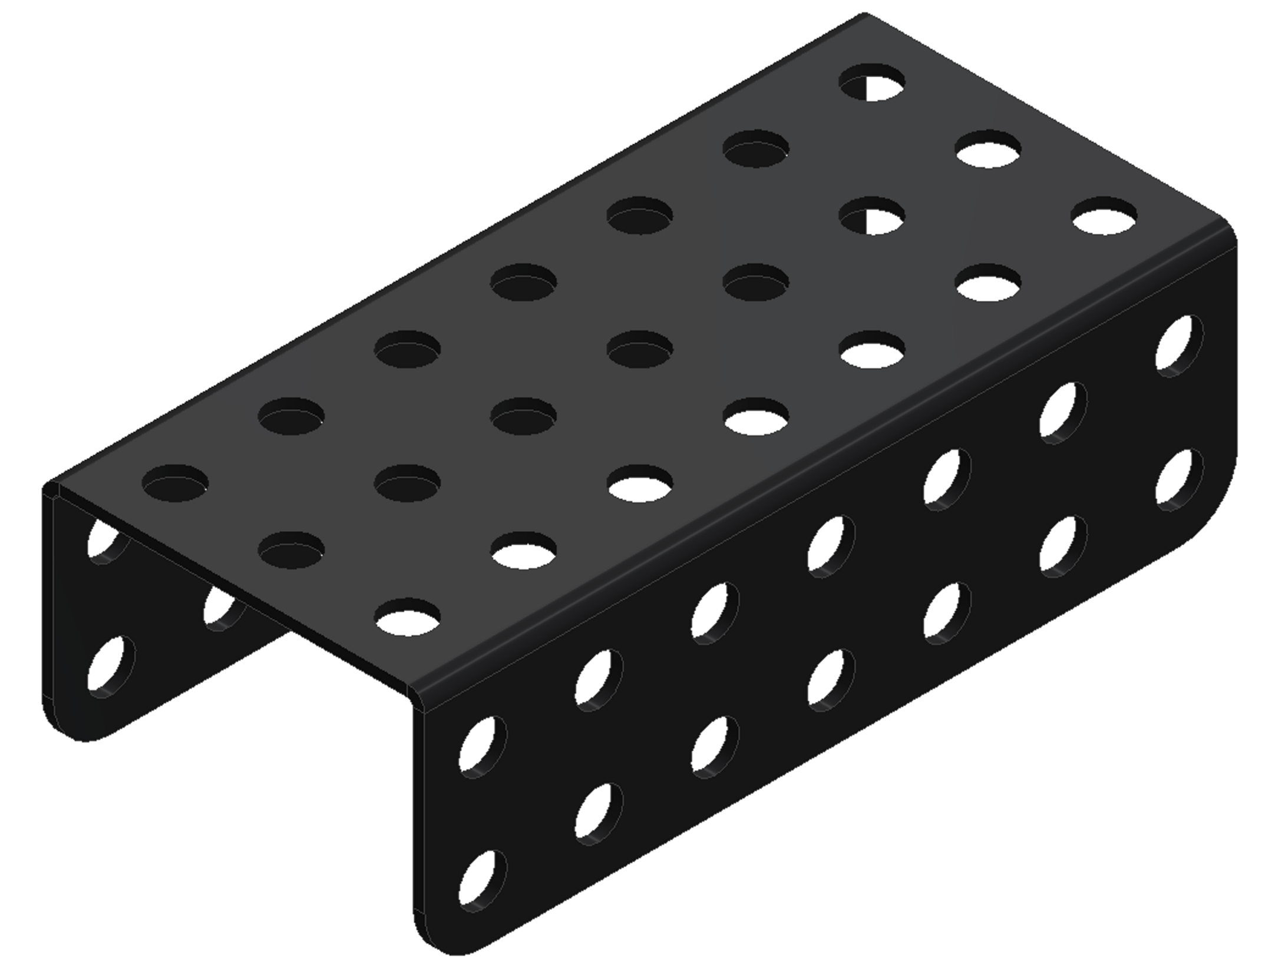
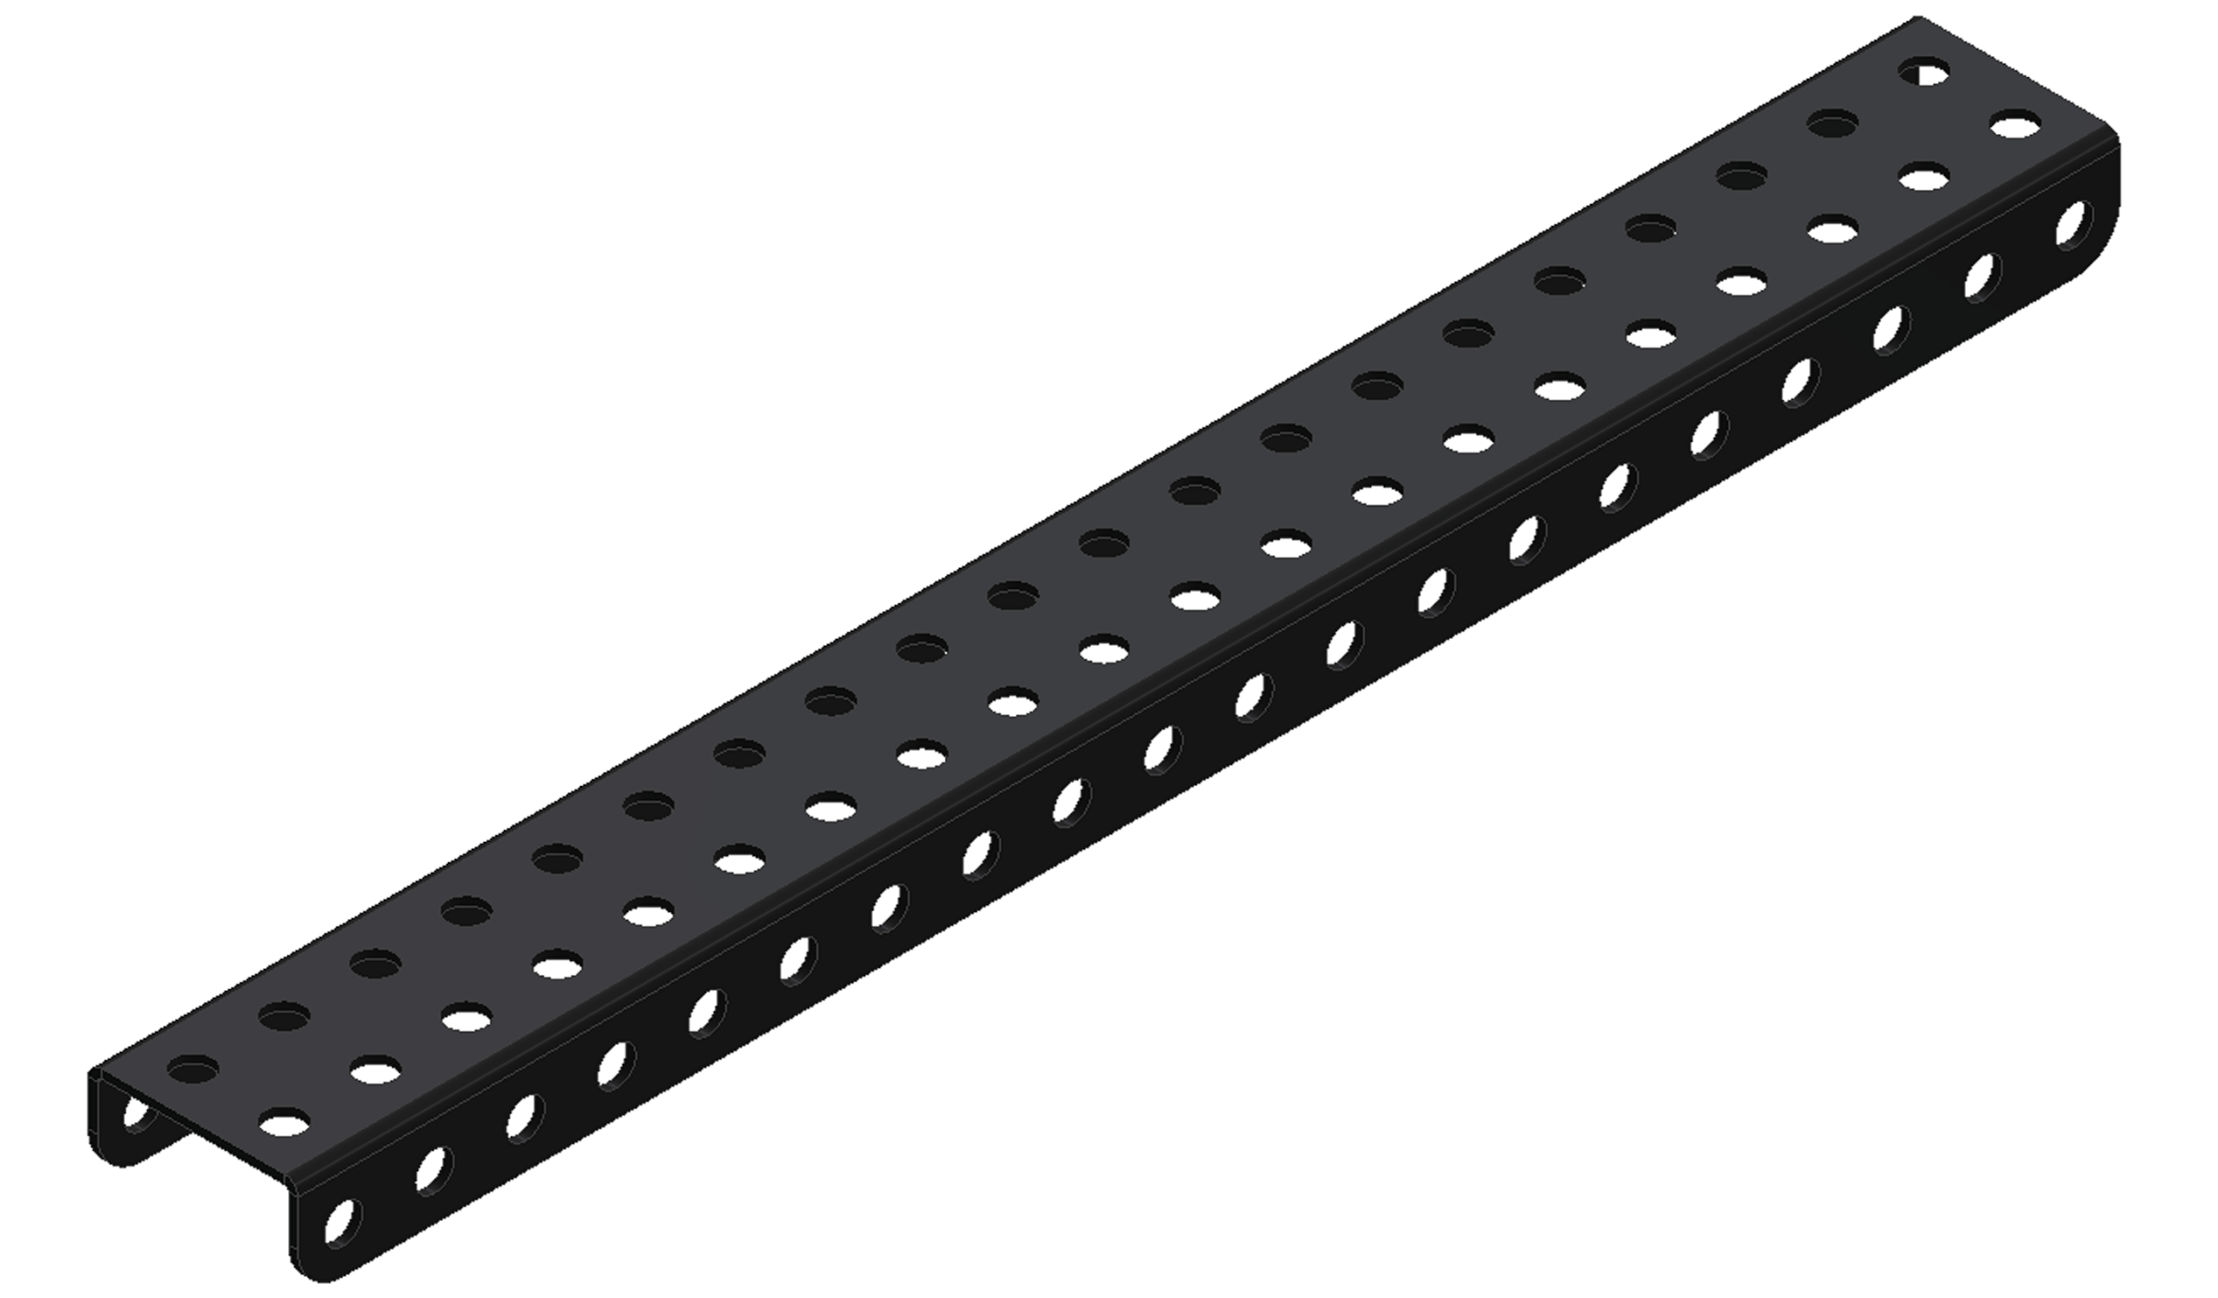
Балки

Slide 10


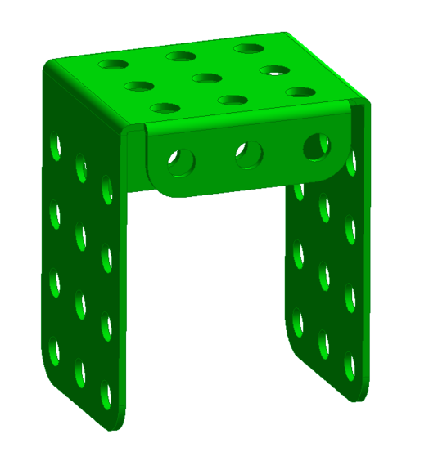

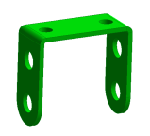

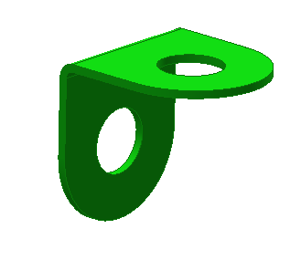
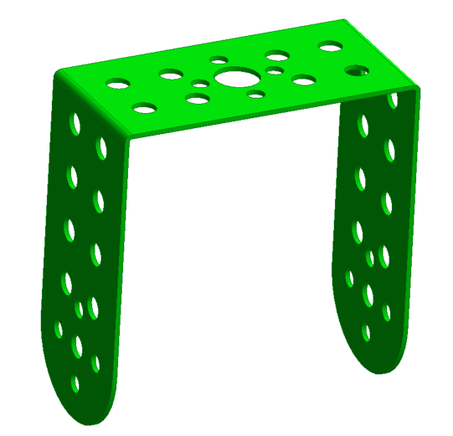
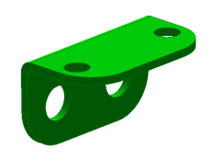

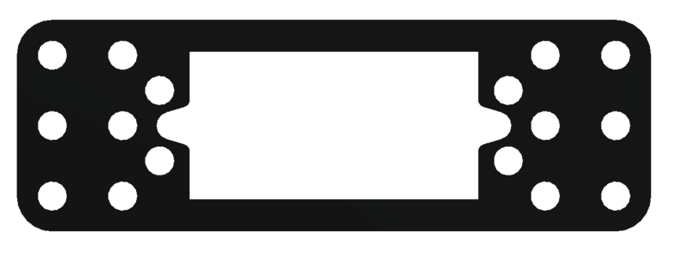
Адаптеры и прочие детали

Slide 11
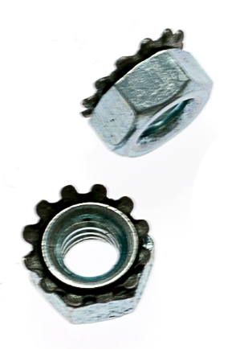
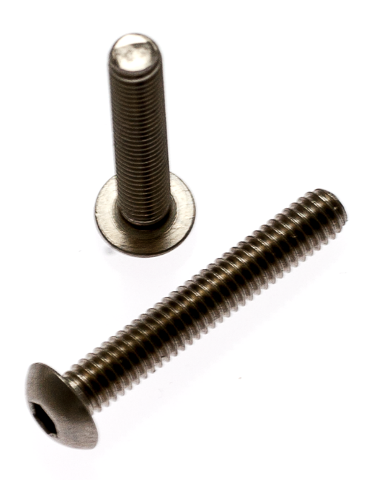
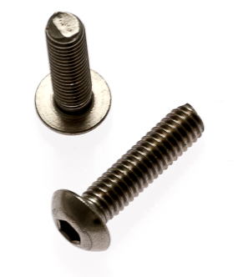
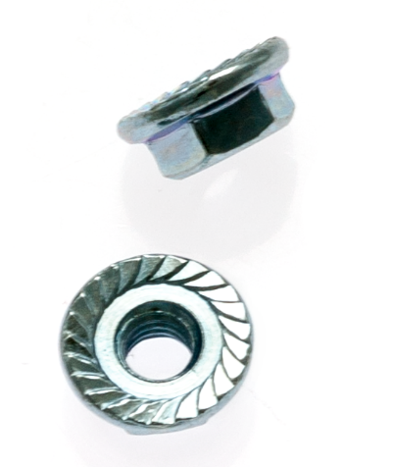
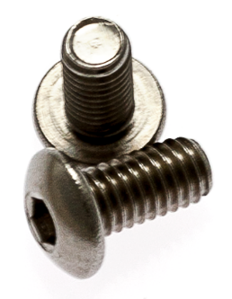
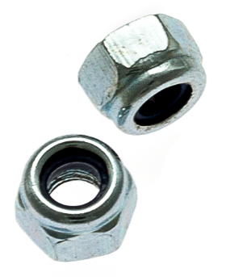
Крепеж
Винты
Гайки
М4 самоконтрящаяся
М4х8
М4х16
М4х25
М4 фланцевая
М4 стопорная

Slide 12
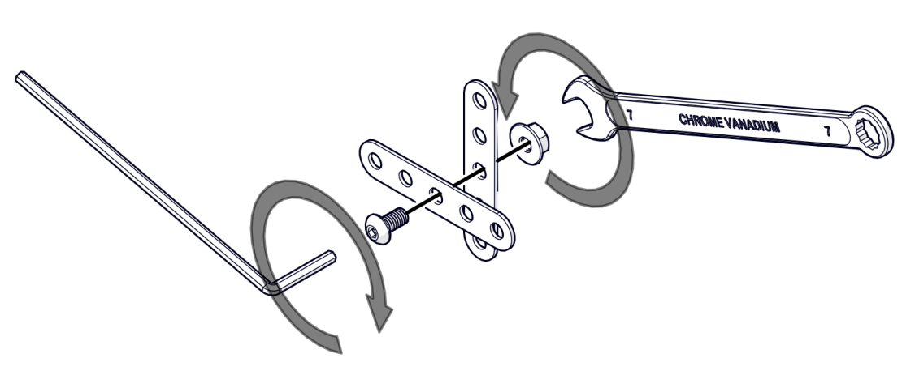
Соединение деталей
Самоконтрящаяся и фланцевая гайки предназначены для создания неподвижных соединений
Соединение деталей должно быть прочным, поэтому используйте инструменты.
Стопорная гайка – для подвижных соединений
12

Slide 13
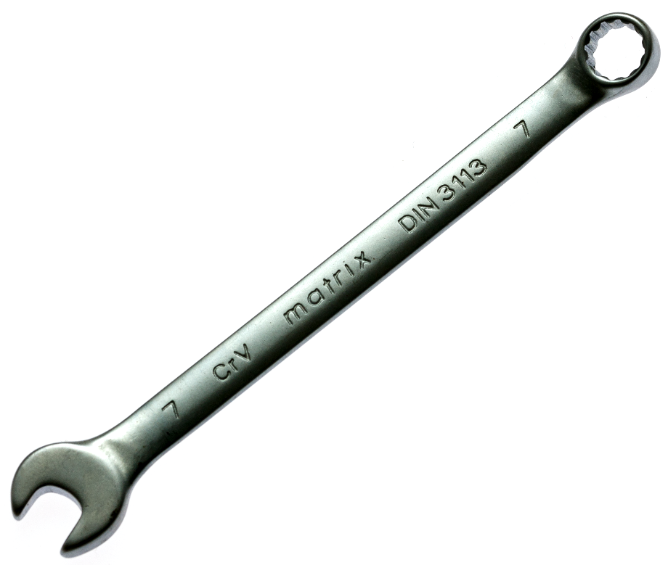
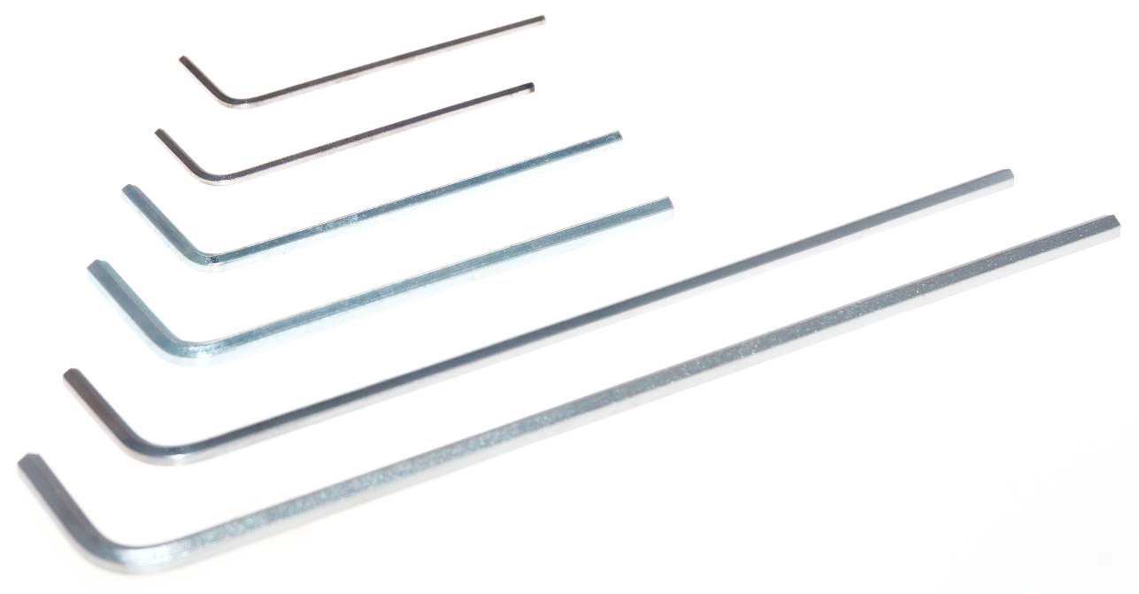
Инструменты
Ключи торцевые
Ключ комбинированный

Slide 14
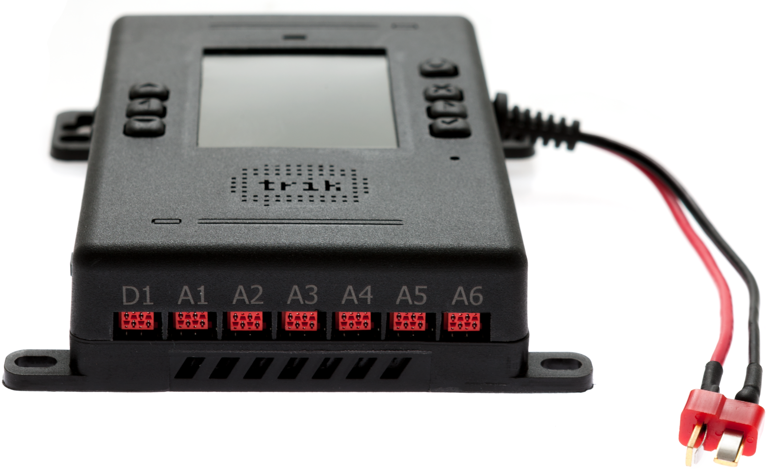
Контроллер ТРИК
3 процессора
Гироскоп
Акселерометр
Динамик
Дисплей
Wi-Fi
Диод
Кнопки
32 порта
Linux

Slide 15
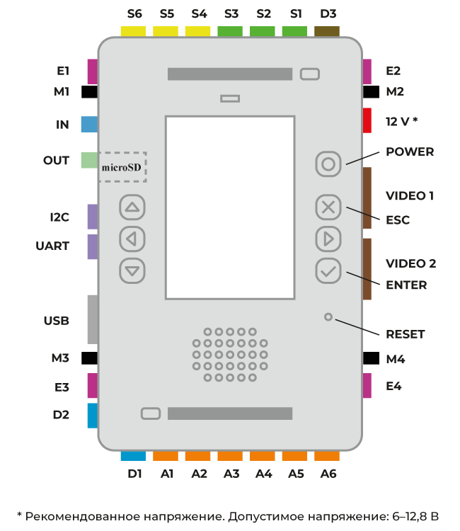
Схема разъемов контроллера
Все порты контроллера подписаны
Технические характеристики можно посмотреть на сайте проекта:
https://trikset.com/products/trik-controller

Slide 16
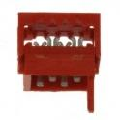
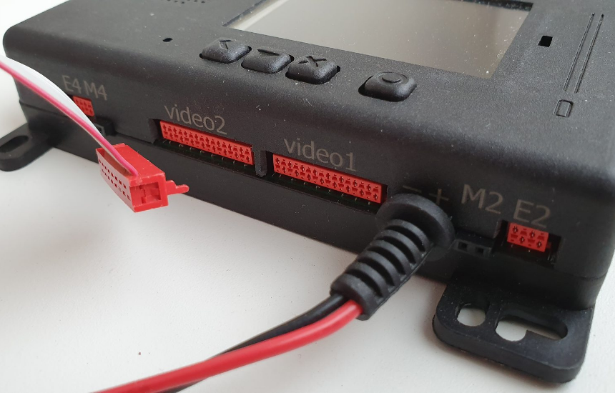
Подключение периферийных устройств
Для подключения устройств используются 2-х пиновые разъемы и разъемы micro-match со стыковочным штырем (ключом), обеспечивающим подключение единственно возможным способом
Разъем Micro-Match
По проводу, находящемуся рядом с ключом подается напряжение, то есть это «+» питания. Самый дальний от ключа провод — «–» питания. Провода находящиеся посередине — сигнальные, по ним проходит либо входной сигнал, либо выходной.
При подключении кабель «смотрит» вверх, к дисплею
16

Slide 17
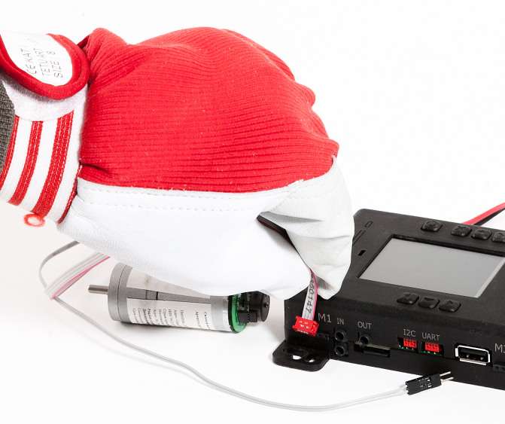
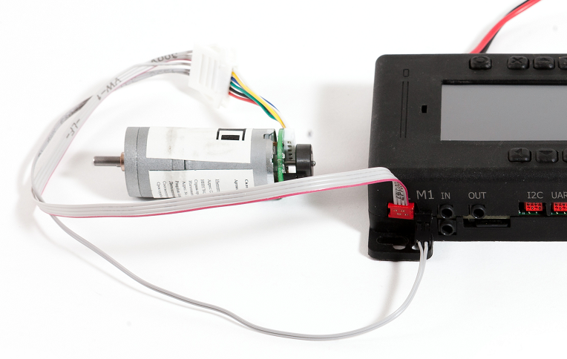
Подключение силовых моторов
Разъем micro-match подключается к порту Е
Двухпиновый разъем – к порту М

Slide 18
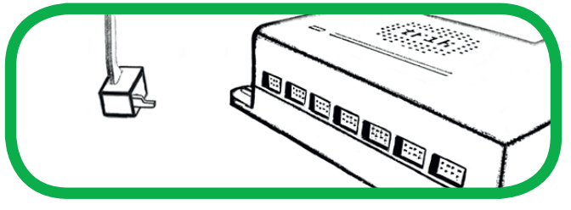
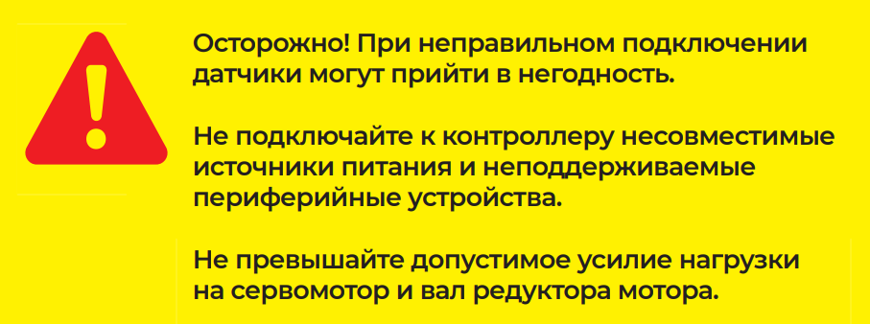
Внимание
При подключении к контроллеру провод должен быть направлен вверх, а стыковочный штырь коннектора должен находиться справа.
Для отсоединения провода возьмите его возле коннектора и потяните на себя.

Slide 19
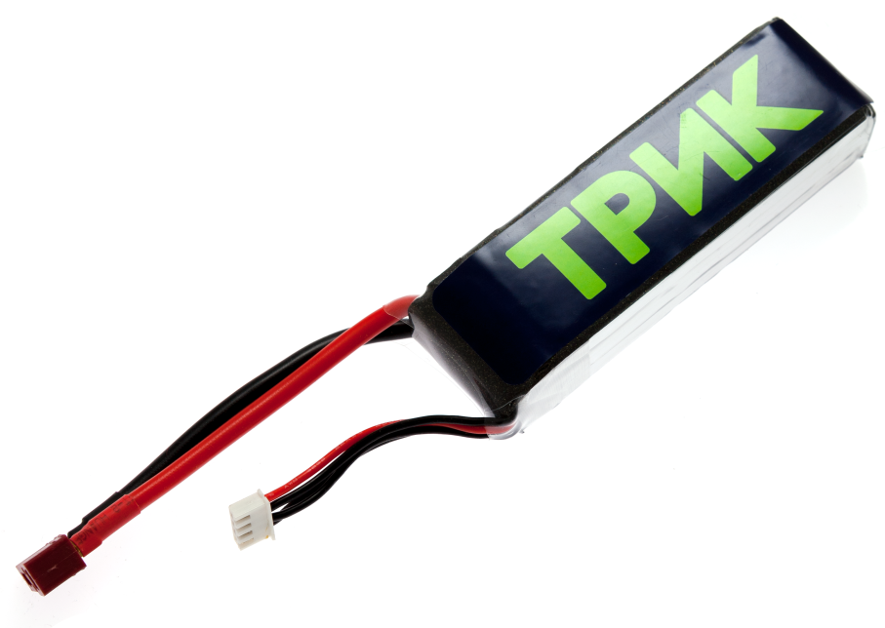
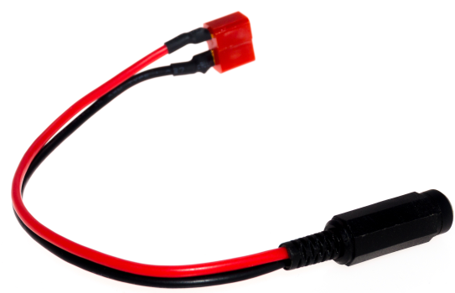
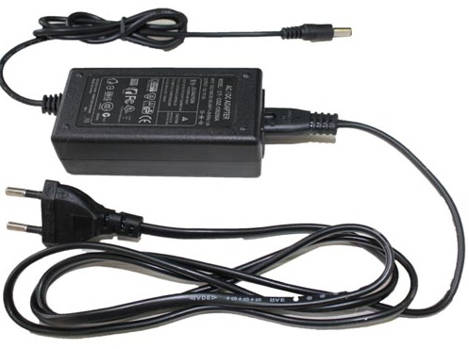
Питание робота
Адаптер питания
Li-Po аккумуляторы
При заряде аккумулятора менее 11 Вольт контроллер подает звуковые сигналы!

Slide 20
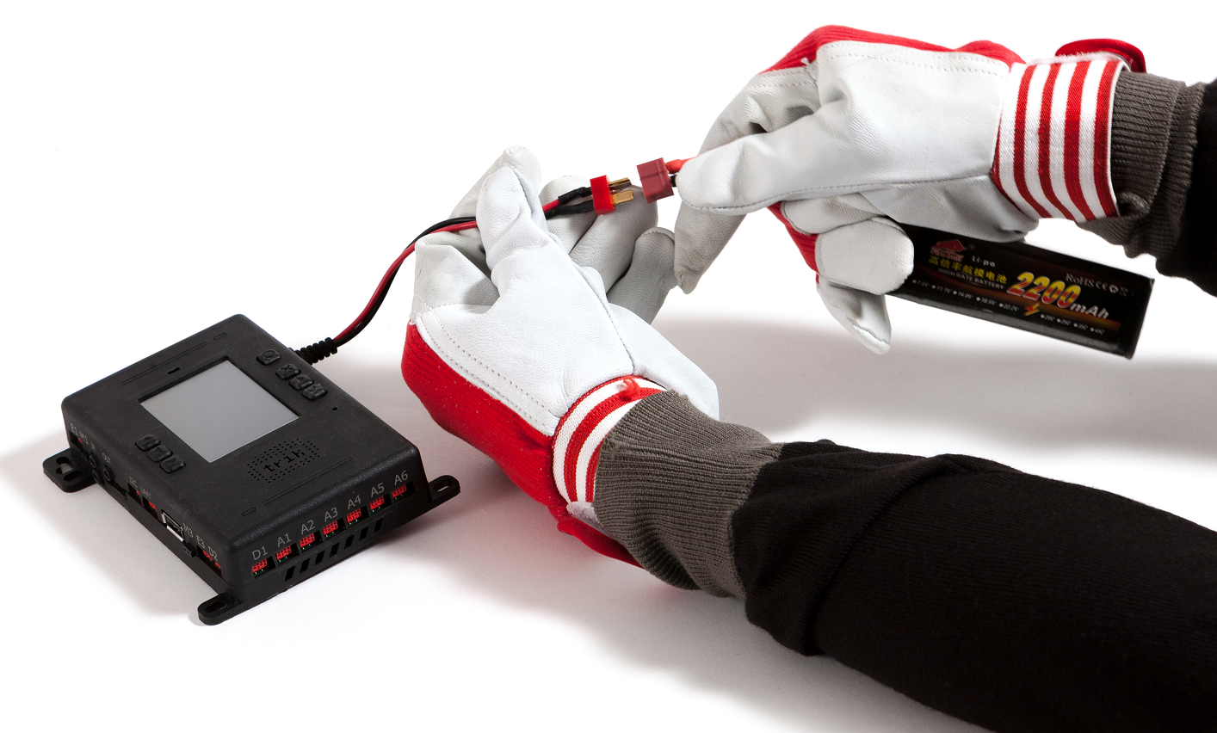
Подключение аккумулятора

Slide 21
Маркировка аккумуляторов
Li-Po-аккумуляторы состоят из одной или нескольких элементов («банок»). Каждая банка имеет номинальное напряжение 3,7В и максимальное (до которого заряжается) - 4,2В.
Пример маркировки: 1200mAh 3S 20C.
1200 mAh
В этих единицах указывается ёмкость аккумулятора - в данном случае 1200 мА·ч. Чем больше ёмкость, тем дольше аккумулятор сможет поддерживать нужный ток и напряжение для работы нагрузки. Также от ёмкости прямо пропорционально зависит максимальный ток разряда и заряда.
3S
Число возле буквы S означает количество «банок» в батарее. Буква S - это сокращение от serial или sequential - последовательное соединение элементов.
20C (C = сapacity)
Максимальный разрядный ток может превышать ёмкость аккумулятора в 20 раз умноженную на час (ток 1C заряжает/разряжает аккумулятор ровно за час - условно)
21

Slide 22
Зарядка аккумуляторов
Для зарядки Li-Po аккумуляторов рекомендуется использовать специализированные зарядные устройства
Если производитель не дает специальных рекомендаций, аккумуляторы рекомендуется заряжать током, не превышающим 1C. В нашем случае (1200mAh 3S 20C), это 1,2Ah*1C=1,2A, то есть этот аккумулятор рекомендуется заряжать током не более 1,2 Ампер.
Чем меньше зарядные и разрядные токи, тем дольше срок службы аккумулятора.
В инструкции к зарядному устройству можно прочитать о зарядке с балансировкой. Рекомендуется всегда заряжать аккумулятор только так. Это исключает вариант разбалансировки ячеек (общее напряжение на нашем акб может быть 12,6V, но, при этом, на первой банке будет 4V, на второй 4,2V, а на третьей 4,4V). При перезаряде даже одной ячейки аккумулятор может загореться и даже взорваться, именно поэтому и рекомендуется ВСЕГДА проводить зарядку с балансировкой
22

Slide 23
Правила зарядки и эксплуатации
- не допускать перезаряда – выше 4,2 В на элемент;
- избегать короткого замыкания;
- не допускать перегрева выше 60 °С, в т. ч. при заряде или разряде высокими токами;
- не оставлять элементы питания под воздействием прямых солнечных лучей, возле отопительных приборов или открытых источников огня;
- не нарушать герметичность оболочки;
- не разряжать ниже 3 В на элемент;
- не подвергать ударам, прокалыванию и другим механическим воздействиям;
- не хранить в разряженном состоянии;
- заряжать, не дожидаясь полной разрядки;
- после использования на морозе – выдерживать пару часов при комнатной температуре, а затем заряжать;
- хранить в полузаряженном состоянии в прохладном сухом месте, в стороне от тепловых приборов.
23

Slide 24
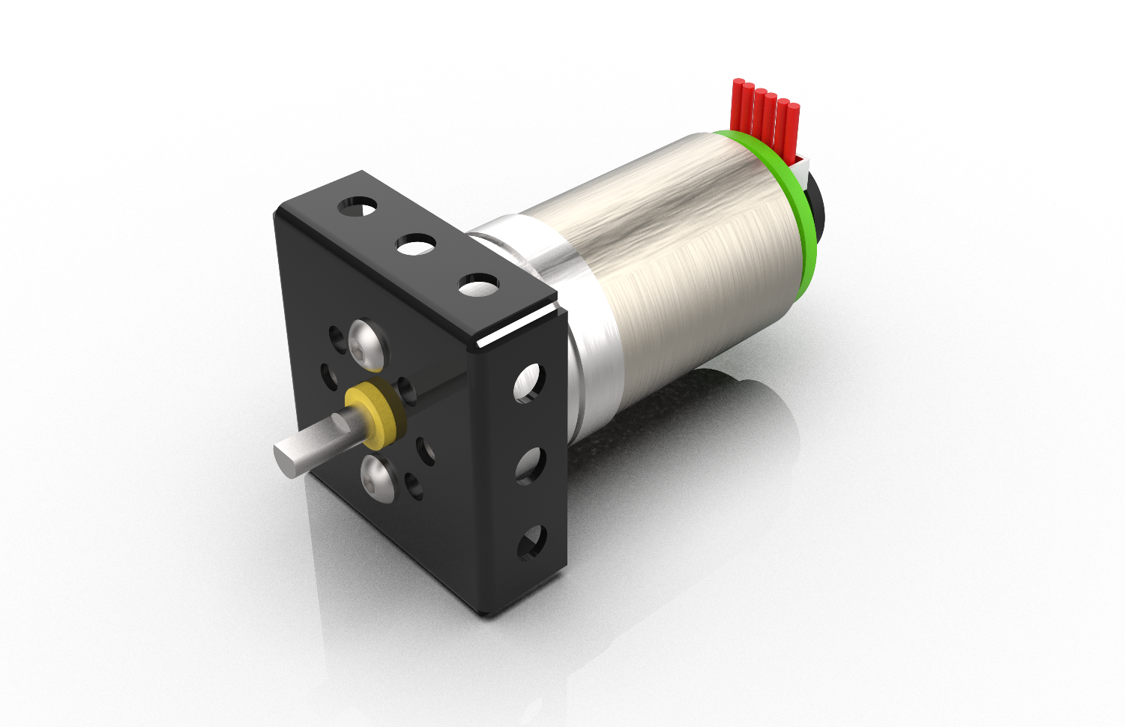
Тестовая модель мотора
Соберите модель для тестирования моторов

Slide 25
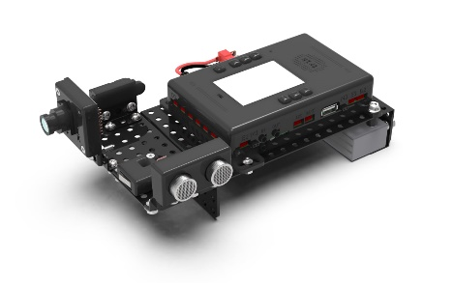

Тестовая модель
Соберите модель для тестирования датчиков и подключите к ней силовые моторы и серводвигатели

Slide 26
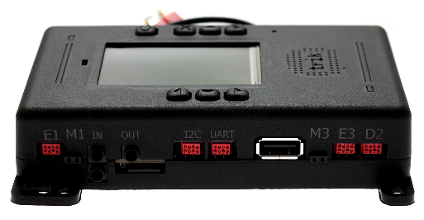
Включение контроллера
Кнопка включения контроллера
Кнопка ESC
Кнопка ENTER
Кнопки навигации
Включается контроллер кратковременным нажатием кнопки POWER. При включении загорается красный светодиод.
26

Slide 27
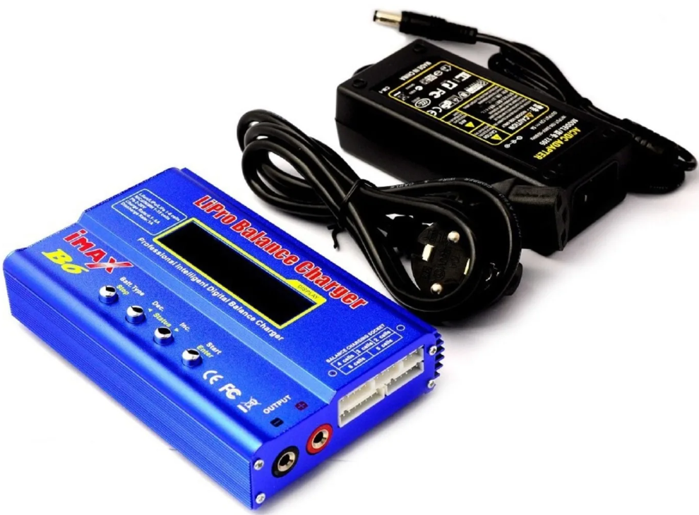


Зарядные устройства
Зарядное устройство с балансировкой
Зарядное устройство без балансировки
27

Slide 28

Тестирование периферийных устройств
После загрузки операционной системы на дисплее контроллера отобразится меню:
Заряд аккумулятора
Тип подключения сети (точка доступа или клиент)
Имя сети контроллера и его IP адрес
Пункты меню
Номер контроллера в локальной сети
Для проверки подключенных устройств выбираем пункт «Тестирование»
28

Slide 29



Тестирование моторов
Выберите порт, к которому подключен мотор.
Нажмите кнопку «Ввод» на контроллере для подачи питания на мотор.
Мощность добавляется нажатием кнопки «Вправо», моторы будут крутиться вперед.
29

Slide 30


Тестирование энкодеров
Энкодер – это датчик угла поворота вала двигателя
Внимание! Энкодеры инкрементальные. При прокрутке мотора значение энкодера может быть как отрицательным, так и положительным.
Для тестирования работоспособности энкодера необходимо вручную покрутить колесо вперед-назад и посмотреть изменения показаний энкодеров.
30

Slide 31



Тестирование сервоприводов
Сервоприводы проверяются аналогично силовым моторам
31

Slide 32




Тестирование датчиков
Аналоговые датчики
Цифровые датчики
32

Slide 33
Конфигурация портов для аналоговых датчиков
Порт | Конфигурация
А1 – А2 | Инфракрасный датчик расстояния. Пределы значений: 8–80 см
А3 – А4 | Датчик касания. Значения: 0 — отсутствие нажатия, 1 — нажатие
А5 – А6 | Датчик освещенности. Пределы значений: 0–100. 0 — белый, 100 — черный. Датчик должен быть установлен на расстоянии 8–15 мм от поверхности
33

Slide 34

Тестирование видеомодуля
Если видеомодуль работает корректно, на дисплей будет выведен снимок с камеры
34

Slide 35




Тестирование гироскопа и акселерометра
Для тестирования работоспособности устройств необходимо изменить положение робота в пространстве и посмотреть изменения показаний.
35

Slide 36
36

